Slide 1
CUIDADO PARA UMA JORNADA REPRODUTIVA SEGURA:
DECIDIR, GESTAR, PARIR, NASCER E CRESCER NO BRASIL
Notes:
https://www.canva.com/design/DAFuOYD5KMc/N7jEzU4iyamHP2_hH46kLw/edit

Slide 2
FINANCIAMENTO DOS COMPONENTES ESPECIALIZADOS
ATUALIZAÇÃO DE VALORES
UNIDADES DE CUIDADO NEONATAL
CENTROS DE PARTO NORMAL
LEITOS DE GESTAÇÃO DE ALTO RISCO
CASA DA GESTANTE, BEBÊ E PUÉRPERA
NOVO FINANCIAMENTO
SISTEMA DE TRANSPORTE
QUALIFICAÇÃO DAS CENTRAIS DE LEITO
AMBULATÓRIOS DE GESTAÇÃO DE ALTO RISCO E DE EGRESSOS DA UTI NEONATAL
INCENTIVO DE QUALIFICAÇÃO DE REDE

Slide 3
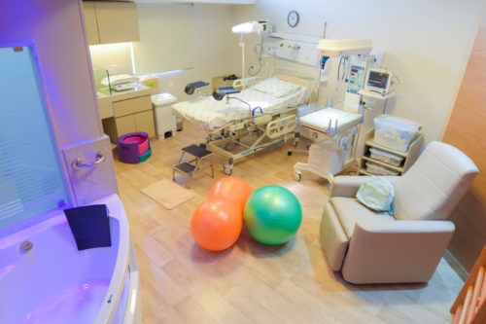
Centro de Parto Normal Intra-hospitalar e Peri-hospitalar
Unidades de saúde destinadas à assistência ao parto de baixo risco pertencentes ou vinculadas, respectivamente, a um estabelecimento hospitalar, localizadas, em suas dependências internas ou imediações.
Atualização dos Valores por tipo em +30%
Novas habilitações somente para CPN com 5 Leitos

Slide 4
CENTROS DE PARTO NORMAL - CPN
CENTROS DE PARTO NORMAL | HABILITADOS | REDE CEGONHA / MÊS | REPASSE ATUAL/ANO
CPNP 3 PPP | 1 | R$ 60.000,00 | R$ 720.000,00
CPNP 5 PPP | 8 | R$ 100.000,00 | R$ 9.600.000,00
CPNI I 3 PPP | 4 | R$ 50.000,00 | R$ 2.400.000,00
CPNI I 5 PPP | 7 | R$ 80.000,00 | R$ 6.720.000,00
CPNI II 3 PPP | 18 | R$ 40.000,00 | R$ 8.640.000,00
CPNI II 5 PPP | 14 | R$ 70.000,00 | R$ 11.760.000,00
 |  |  | R$ 39.840.000,00
CENTROS DE PARTO NORMAL | HABILITADOS | REDE CEGONHA + 30% | ATUALIZAÇÃO/ANO
CPNP 3 PPP | 1 | R$ 78.000,00 | R$ 936.000,00
CPNP 5 PPP | 8 | R$ 130.000,00 | R$ 12.480.000,00
CPNI I 3 PPP | 4 | R$ 65.000,00 | R$ 3.120.000,00
CPNI I 5 PPP | 7 | R$ 104.000,00 | R$ 8.736.000,00
CPNI II 3 PPP | 18 | R$ 52.000,00 | R$ 11.232.000,00
CPNI II 5 PPP | 14 | R$ 91.000,00 | R$ 15.288.000,00
 |  |  | R$ 51.792.000,00

Slide 5
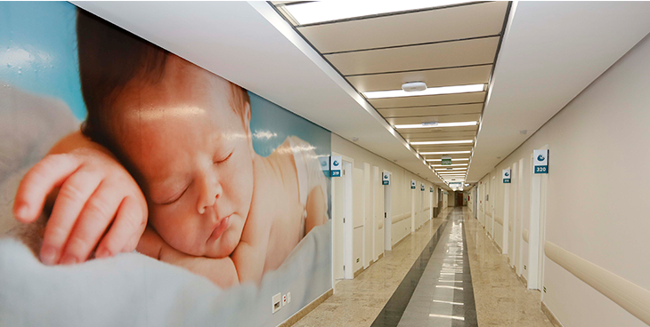
Maternidade ou Hospital Geral
Atualização dos Valores de Leitos de Alto Risco +30%
De R$ 480,00 para R$ 576,00 a diária
Atualização do Cálculo de taxa de ocupação para 90%
Aumento no porcentual de habilitação regional de leitos GAR de 15% para 30%

Slide 6
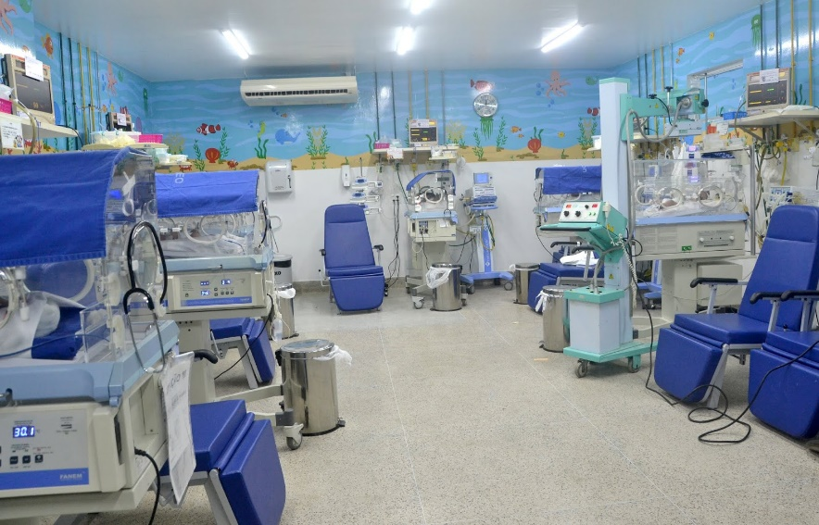
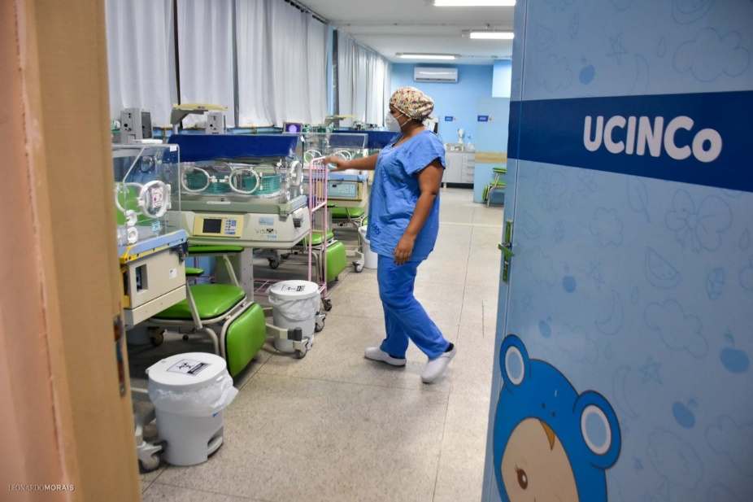
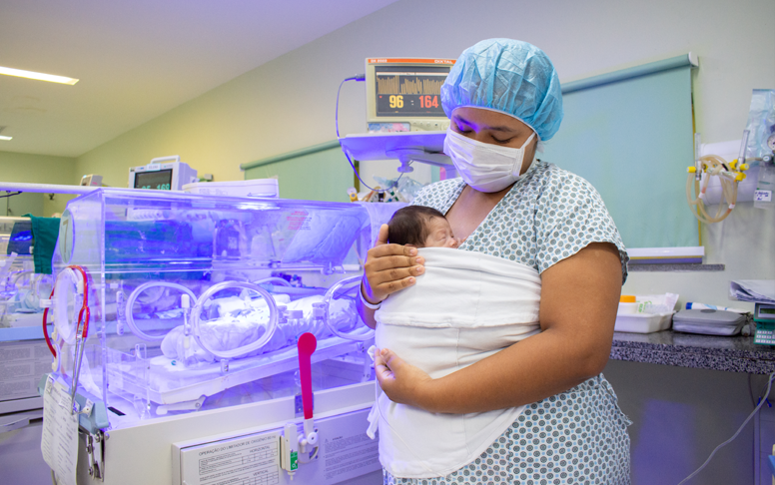
Unidades de Cuidado Neonatal
Unidade de Terapia Intensiva
Neonatal (UTIN) tipo II e III
Aumento no valor da diária em 20%
Unidade de Cuidados Intermediários
Neonatal Convencional (UCINCo)
Aumento no valor da diária em 82%
+ Qualificação em 70% da diária
Unidade de Cuidados Intermediários
Neonatal Canguru (UCINCa)
Aumento no valor da diária em 240%
+ Qualificação em 70% da diária

Slide 7
VALORES ATUAIS
 | QUALIFICADOS | HABILITADOS | VALOR DIÁRIA | VALOR QUALIFICAÇÃO | VALOR DA REDE CEGONHA | HABILITAÇÃO + QUALIFICAÇÃO
UTIN TIPO II | 2.504 | 4.320 | R$ 600,00 | R$ 321,28 | R$ 921,28 | R$ 1.115.745.361,92
UTIN TIPO III | 395 | 702 | R$ 700,00 | R$ 391,37 | R$ 991,37 | R$ 199.232.342,78
Ucinco | --------- | 3.411 | R$ 180,00 | R$ 100,00 | R$ 280,00 | R$ 313.743.780,00
Ucinca | --------- | 1.084 | R$ 150,00 | R$ 0,00 | R$ 150,00 | R$ 53.414.100,00
 |  |  |  |  |  | R$ 1.695.111.334,70
ATUALIZAÇÃO DE VALORES DE UCINCO E UCINCA
 | QUALIFICADOS | HABILITADOS | VALOR DIÁRIA | QUALIFICAÇÃO | PROPOSTA | VALOR ANUAL
UTIN TIPO II | 2.504 | 4.320 | R$ 720,00 | R$ 360,00 | R$ 1.080,00 | R$ 1.317.889.440,00
UTIN TIPO III | 395 | 702 | R$ 840,00 | R$ 420,00 | R$ 1.260,00 | R$ 248.208.030,00
Ucinco | --------- | 3.411 | R$ 300,00 | R$ 210,00 | R$ 510,00 | R$ 571.461.885,00
Ucinca | --------- | 1.084 | R$ 300,00 | R$ 210,00 | R$ 510,00 | R$ 181.607.940,00
 |  |  |  |  |  | R$ 2.319.167.295,00

Slide 8
AMBULATÓRIO DE GESTAÇÃO DE ALTO RISCO AGAR
01 AGAR A CADA NV 5.000 POR LOCAL DE RESIDÊNCIA
R$ 100.000 MÊS X 12 = 1,200.000,00 POR ESTABELECIMENTO HABILITADO
NECESSIDADE AGAR: 172 ​​
IMPACTO FINANCEIRO: R$206.400.000,00​
PROFISSIONAL | CH SEMANAL | ATEN/H | ATEND/SEM | ATEND/MENS | ATEND/ANUAL
MÉDICO OBSTETRA | 40H | 3 | 120 | 480 | 5.280
MÉDICO OBSTETRA | 40H | 3 | 120 | 480 | 5.280
TOTAL | 80H | 6 | 240 | 960 | 10.560
ENFERMEIRA OBSTETRA | 40H | 3 | 120 | 480 | 5.280
ENFERMEIRA OBSTETRA | 40H | 3 | 120 | 480 | 5.280
TOTAL | 80H | 6 | 240 | 960 | 10.560
MÉDICO - USG | 20H | 3 | 60 | 240 | 2.640
CAPACIDADE INSTALADA
GESTANTES REALIZANDO 07 CONSULTAS COM O MÉDICO/ANO | 1.508
GESTANTES REALIZANDO 07 CONSULTAS COM O ENFERMEIRO/ANO | 1.508

Slide 9
AMBULATÓRIO DE GESTAÇÃO DE ALTO RISCO AGAR - PROPOSTAS
Médico Obstetra (80h/semana) ​
Enfermeira - preferência obstetra (80h/semana)​
Médico ultrassonografista (20h/semana)​
Psicóloga ​
Nutricionista ​
Assistente Social ​
Serviço laboratorial (acesso rápido)​
TOTG​
Urocultura ​
Exames de rotina para pré-eclâmpsia ​
Dispor de: ​
USG com Doppler e serviço de segmento em medicina fetal ​
Cardiotocografia ​
ECG​
Acesso regulado às especialidades, de acordo com as necessidades de cada gestante:
a) assistência clínica vascular e cardiovascular (com garantia de ecocardiografia);
b) assistência clínica neurológica;
c) assistência clínica gastroenterológica;
d) assistência clínica nefrológica;
e) assistência clínica hematológica;
f) assistência clínica oftalmológica;
g) assistência clínica otorrinolaringológica;
h) assistência clínica de infectologia;
i) assistência clínica cirúrgica;
j) assistência clínica endocrinológica;
k) assistência clínica urológica;
l) assistência em saúde mental e
m) assistência clínica pneumológica.

Slide 10
ATENÇÃO AMBULATORIAL ESPECIALIZADA AO SEGUIMENTO DO RECÉM-NASCIDO E CRIANÇA PRIORITARIAMENTE EGRESSOS DE UNIDADE NEONATAL - ANEO
Objetivos:​
Dar suporte à criança e às famílias oriundas de UTINs.​
Acompanhar de contribuir com o desenvolvimento das habilidades cognitivas, funções executivas, habilidades motoras, visão, audição, fala e linguagem, atenção, comportamento e ganhos educacionais.​
PROPOSTA SAES:
01 ANEO A CADA 5.000 NV POR LOCAL DE RESIDÊNCIA
R$ 50.000 MÊS X 12 = 600.000,00 POR ESTABELECIMENTO HABILITADO
NECESSIDADE 172
IMPACTO FINANCEIRO: R$103.200.000,00
PROFISSIONAL | CH SEMANAL | ATEN/H | ATEND/SEM | ATEND/MENS | ATEND/ANUAL
MÉDICO PEDIATRA | 40H | 3 | 120 | 480 | 5.280
MÉDICO PEDIATRA | 40H | 3 | 120 | 480 | 5.280
TOTAL | 80H | 6 | 240 | 960 | 10.560
CAPACIDADE INSTALADA
CRIANÇAS NO PRIMEIRO ANO DE VIDA | 710
CRIANÇAS NO SEGUNDO ANO DE VIDA | 650

Slide 11
ATENÇÃO AMBULATORIAL ESPECIALIZADA AO SEGUIMENTO DO RECÉM-NASCIDO E CRIANÇA PRIORITARIAMENTE EGRESSOS DE UNIDADE NEONATAL – ANEO
PROPOSTAS
Médico Pediatra (80h/semana)
Enfermeiro (de preferência pediátrico ou neonatologista);
assistente social;
fisioterapeuta;
terapeuta ocupacional;
nutricionista e
fonoaudiólogo. - Dispor dos seguintes serviços:
a) ecografia cerebral;
b) exame de fundo de olho;
c) exame de potencial evocado do tronco encefálico (BERA); e
d) exames laboratoriais e de imagem (com acesso até quinze dias após indicação clínica).
Acesso às subespecialidades pediátricas:
neurologia,
oftalmologia,
otorrinolaringologia,
genética médica,
cardiologia,
pneumologia,
gastroenterologia,
ortopedia,
cirurgia pediátrica e
psicologia.
Sugestão de ser preferencialmente ligado a um hospital, mas não necessariamente.​

Slide 12
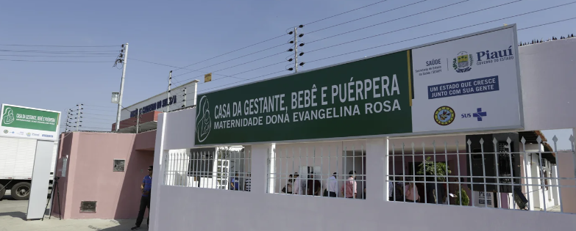
CASA DA GESTANTE, BEBÊ E PUÉRPERA - CGBP
É uma residência provisória de cuidado à gestação, ao puerpério e ao recém-nascido, destinada pessoas que necessitem de cuidados e vigilância e que estejam em situação de risco ou vulnerabilidade, identificadas pela atenção primária ou especializada.
Atualização de + 30% do valor atual por tipo de CGBP

Slide 13
Sistema Logístico
REGULAÇÃO
MODELO DE REGULAÇÃO FORTALECENDO A POLÍTICA NACIONAL DE REGULAÇÃO COM ARTICULAÇÃO EM REDE E VINCULAÇÃO DA GESTANTE, RECÉM-NASCIDO E PUÉRPERA PARA GARANTIA DE VAGA SEMPRE;
RECURSO PARA INCENTIVO ATRELADO AOS COMPLEXOS DE REGULADORES COM RECORTE AO APOIO LOGÍSTICO A REDE MATERNO INFANTIL, COM OBJETIVO DE GARANTIR ACESSO EQUÂNIME E INTEGRAL ÀS MULHERES, PESSOAS GESTANTES, RECÉM-NASCIDOS E PUÉRPERAS AOS DIVERSOS PONTOS DE ATENÇÃO;
CENTRAL DE REGULAÇÃO DE LEITOS DEVERÁ TER UMA EQUIPE PROFISSIONAL DE ESPECIALISTAS EM ATENDIMENTO MATERNO INFANTIL COM COBERTURA 24 (VINTE E QUATRO) HORAS POR DIA, 7 (SETE) DIAS POR SEMANA PARA REGULAR A OFERTA DE SERVIÇOS DE SAÚDE, PRIORIZANDO OS ATENDIMENTOS CONFORME O GRAU DE COMPLEXIDADE, TANTO OS AMBULATORIAIS QUANTO OS HOSPITALARES;
CO-RESPONSABILIZAÇÃO DE ESTADOS E MUNICÍPIOS COM PROTOCOLOS E FLUXOS ESPECÍFICOS PARA REGULAÇÃO HOSPITALAR E AMBULATORIAL DA REDE MATERNO INFANTIL QUE GARANTA ACESSO E RESOLUTIVIDADE.

Slide 14
Sistema Logístico
REGULAÇÃO
QUALIFICAÇÃO DA REGULAÇÃO DE LEITOS
NASCIDOS VIVOS | Nº MACROS | INCENTIVO MENSAL POR MACRO | INCENTIVO ANUAL POR MACRO | TOTAL ANUAL
00 - 50.000 | 104 | R$ 24.150,00 | R$ 289.800,00 | R$ 30.139.200,00
50.000 - 150.000 | 10 | R$ 33.810,00 | R$ 405.720,00 | R$ 4.057.200,00
> 150.000 | 2 | R$ 64.470,00 | R$ 773.640,00 | R$ 1.547.280,00
TOTAL | 116 | R$ 122.430,00 | R$ 1.469.160,00 | R$ 35.743.680,00
Sugestão de profissionais na bancada de regulação de leitos
NASCIDOS VIVOS | MED 24H/DIA | ENF 24H/DIA | AUX. DE REGULAÇÃO*
00 - 50.000 | 1 | 0 | 1
50.000 - 150.000 | 1 | 1 | 1
> 150.000 | 2 | 2 | 1
*O auxiliar de regulação será responsável de auxiliar na liberação das ambulâncias inter-hospitalar

Slide 15
Sistema Logístico
TRANSPORTE INTER-HOSPITALAR
RECURSO FINANCEIRO PARA CUSTEIO DE TRANSPORTE INTER-HOSPITALAR PARA GESTANTE E RECÉM-NASCIDO QUE NECESSITEM DE CUIDADOS INTENSIVOS, DE USO EXCLUSIVO PARA REDE MATERNO INFANTIL;
REGULAÇÃO DO TRANSPORTE INTER-HOSPITALAR PARA OS CASOS INDICADOS NAS MACROS LIGADAS AS CENTRAIS DE REGULAÇÃO DE LEITOS OU CENTRAL DE REGULAÇÃO DE URGÊNCIAS.
UTI MÓVEL CEGONHA
VALOR UTI MÓVEL | NASCIDOS VIVOS | QUANT. POR MACRO* | Nº MACROS | TOTAL DE UTI MÓVEL | MENSAL | ANUAL
R$ 50.500,00 | 00 - 50.000 | 1 | 104 | 104 | R$ 5.252.000,00 | R$ 63.024.000,00
R$ 50.500,00 | 50.001 - 100.000 | 2 | 10 | 20 | R$ 1.010.000,00 | R$ 12.120.000,00
R$ 50.500,00 | 100.001-150.000 | 3 | 1 | 3 | R$ 151.500,00 | R$ 1.818.000,00
R$ 50.500,00 | >150.000 | 4 | 1 | 4 | R$ 202.000,00 | R$ 2.424.000,00
 | TOTAL |  | 116 | 131 | R$ 6.615.500 | R$ 79.386.000,00
*Após 1 ano rever nos planos de ação regional com os tempos de resposta dos transportes

Slide 16
QUALIFICAÇÃO DA REDE
INDICADOR* | INCENTIVO POR NV* | N. NASCIDOS VIVOS** | IMPACTO ANUAL
NÍVEL I | R$ 282,00 | 2.560.320 | R$ 722.010.240,00
NÍVEL II | R$ 225,00 | 2.560.320 | R$ 576.072.000,00
NÍVEL III | R$ 170,00 | 2.560.320 | R$ 435.254.400,00
NÍVEL V | R$ 140,00 | 2.560.320 | R$ 358.444.800,00

Slide 17
QUADRO RESUMO
NOVA REDE CEGONHA
 | VALORES PAGOS HOJE | PROPOSTA SEM NOVOS COMPONENTES - ATUALIZAÇÃO DE VALORES | PROPOSTA COM NOVOS COMPONENTES E ATUALIZAÇÃO DE VALORES
UTIN | R$ 1.314.977.704,70 | R$ 1.566.097.470,00 | R$ 1.690.270.470,00
UCINCO | R$ 313.743.780,00 | R$ 571.461.885,00 | R$ 623.397.735,00
UCINCA | R$ 53.414.100,00 | R$ 181.607.940,00 | R$ 124.988.994,00
LEITOS DE ALTO RISCO | R$ 243.986.760,00 | R$ 284.391.648,00 | R$ 284.391.648,00
CGBP | R$ 20.160.000,00 | R$ 26.208.000,00 | R$ 37.440.000,00
CPN | R$ 39.840.000,00 | R$ 51.792.000,00 | R$ 217.152.000,00
ANEO | N/A | N/A | R$ 103.200.000,00
AGAR | N/A | N/A | R$ 206.400.000,00
REGULAÇÃO | N/A | N/A | R$ 35.743.680,00
TRANSPORTE | N/A | N/A | R$ 79.386.000,00
PRODUÇÃO MAC | R$ 1.260.301.280,89 | R$ 1.260.301.280,89 | R$ 1.260.301.280,89
QUALIFICAÇÃO DE REDE | N/A | N/A | R$ 719.961.984,00
 | R$ 3.246.423.625,59 | R$ 3.941.860.223,89 | R$ 5.382.633.791,89

